Slide 1

Webinar Desenho Lógico de Responsabilidades aplicado a Instituição de Longa Permanência para Pessoas Idosas (ILPI).
Realização:
Agência Nacional de Vigilância Sanitária
Coordenação de Gestão da Transparência e Acesso à Informação - CGTAI
Gerência-Geral de Conhecimento, Inovação e Pesquisa - GGCIP
Coordenação de Serviços de Interesse para a Saúde (CSIPS)
Gerência-Geral de Tecnologia em Serviços de Saúde (GGTES)

Slide 2

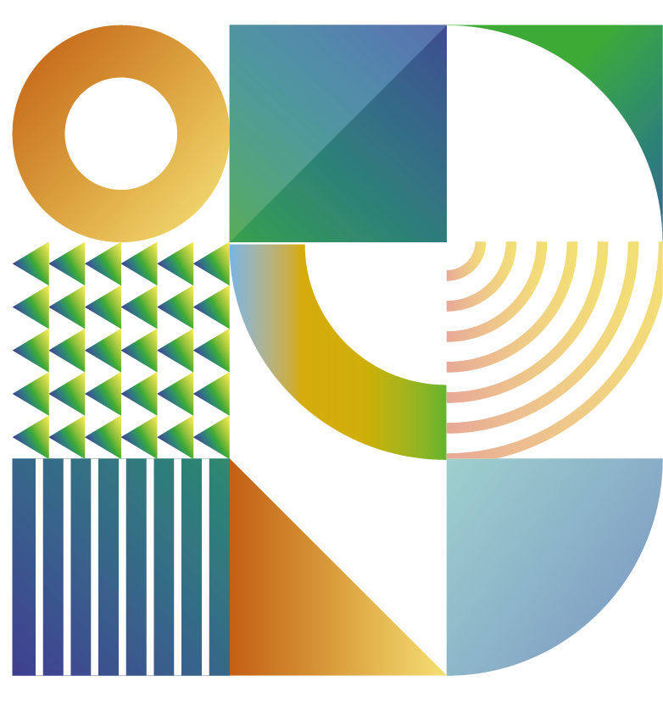


Pontos de discussão
Vigilância Sanitária, os Serviços de Interesse para a Saúde e a ILPI
Desenho Lógico aplicado às responsabilidades em uma ILPI
Exemplo de atores
Informações complementares

Slide 3

Missão da Anvisa
Promover e proteger a saúde da população brasileira, atuando com excelência científica na regulação dos produtos, serviços e ambientes sujeitos à vigilância sanitária, fomentando o acesso, reduzindo riscos e apoiando o desenvolvimento do país em ação integrada ao Sistema Único de Saúde.

Slide 4
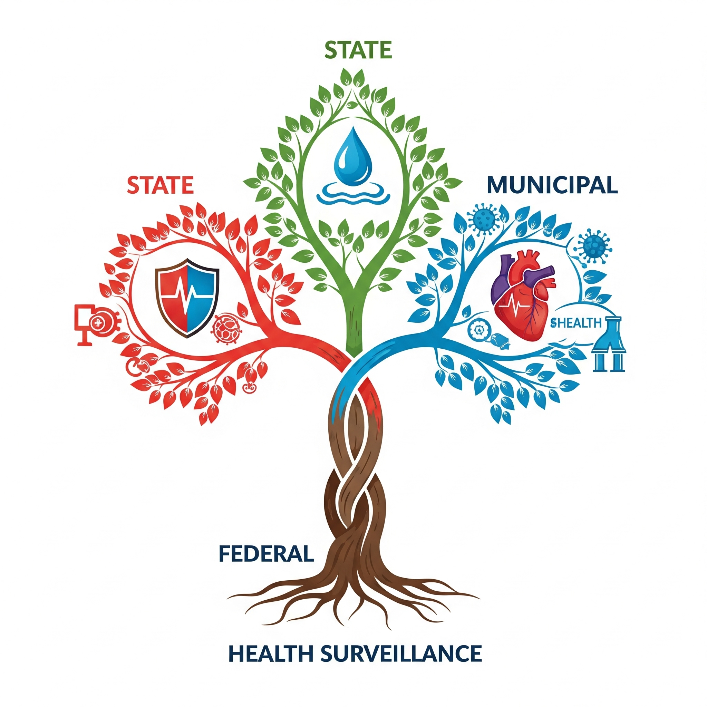
Sistema Nacional de Vigilância Sanitária
Princípio da descentralização político-administrativa (art. 7º da Lei nº. 8080, de 19 de setembro de 1990).
Sistema Nacional de Vigilância Sanitária (SNVS): Lei n. 9782, de 26 de janeiro de 1999.

Slide 5
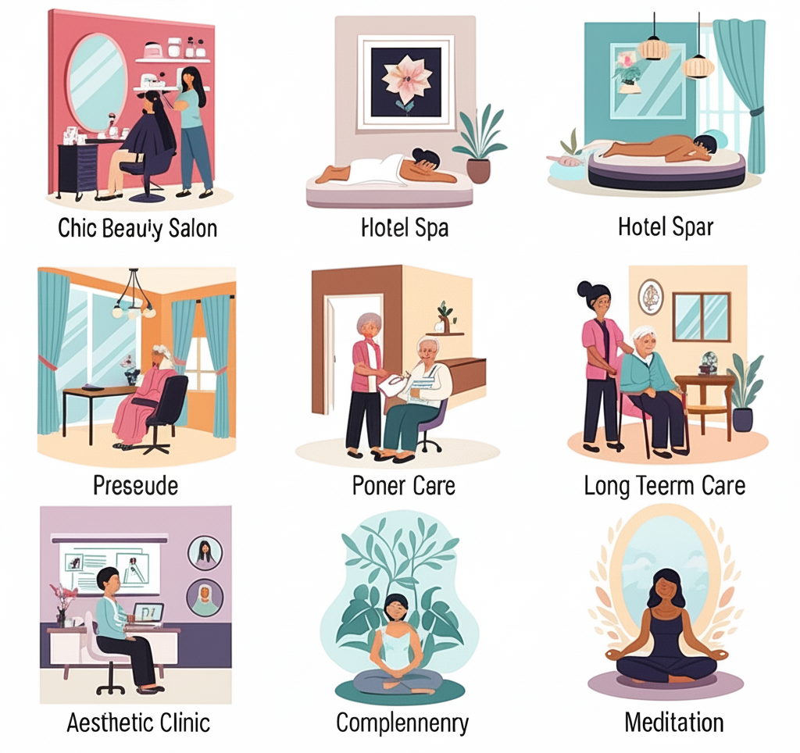
Serviços de Interesse para a Saúde
São atividades que em função dos riscos associados ou da vulnerabilidade do público atendido, podem provocar danos ou agravos à saúde do cidadão, seja direta ou indiretamente. Serviços de Embelezamento, Tatuagem, Estabelecimentos de Educação Infantil, ILPI, Comunidades Terapêuticas, Hotelaria, Práticas Integrativas e Complementares (PICs) são exemplos desses serviços.

Slide 6
Instituições de Longa Permanência para Idosos e Vigilância Sanitária
Instituições de Longa Permanência para Idosos (ILPI): instituições governamentais ou não governamentais, de caráter residencial, destinada a domicilio coletivo de pessoas com idade igual ou superior a 60 (sessenta) anos, com ou sem suporte familiar, em condição de liberdade e dignidade e cidadania. (RDC n. 502 de 2021)
Perfil de saúde: variável e em evolução (variantes históricos, sociais, econômicos)
pessoa idosa
Residência coletiva
Possíveis limitações em suas atividades diárias

Slide 7
Desenho Lógico de Responsabilidades - ILPI
Desenho lógico: mostra como algo funciona ou se conecta. representa relações, funções e interações dos componentes de uma sistema, processo ou estrutura. É muito usado em fases iniciais de projetos, como parte do planejamento ou modelagem conceitual na tecnologia de sistemas.
Serviços prestado a população:
Ações ou atores atuando em diferentes pontos do serviço
Responsabilidade compartilhada
Desenho Lógico de Responsabilidades → Apoio ao Plano de Ação

Slide 8
ATORES – POLÍTICA NACIONAL DA PESSOA IDOSA
Ministério do Desenvolvimento e Assistência Social, Família e Combate à Fome (MDS): Política Nacional da Pessoa Idosa (Lei nº 8.842/1994)
    Secretaria Nacional de Assistência Social (SNAS)
    Departamento de Proteção Social Especial (DPSE)
    Coordenação-Geral de Proteção Social de Alta Complexidade (CGPAC)
Ministério da Saúde: Política Nacional de Saúde da Pessoa Idosa (PNSPI)
    Secretaria de Atenção Primária à Saúde (SAPS)
    Departamento de Gestão do Cuidado Integral (DGCI)
    Coordenação de Saúde da Pessoa Idosa.
Ministério dos Direitos Humanos e da Cidadania (MDHC): promoção, defesa e garantia dos direitos humanos da população idosa. Estatuto do Idoso (Lei nº 10.741/2003)
    Secretaria Nacional de Promoção e Defesa dos Direitos da Pessoa Idosa (SNDPI)

Slide 9
ATORES – CONTROLE E MONITORAMENTO
Conselho Nacional dos Direitos da Pessoa Idosa (CNDPI): órgão colegiado que reúne representantes do governo e da sociedade civil para formular, acompanhar e avaliar as políticas para a população idosa.
    Secretaria-Executiva (MDHC): estrutura dentro do MDHC, viabiliza a condução dos trabalhos do Conselho.
Ministério Público: realiza atividades como fiscalização e monitoramento das instituições, defesa dos direitos (individuais e coletivos), recebimentos de denúncias, dentre outros.
    Promotorias de Justiça com atribuição para defesa do Idoso: instância mais direta e atuante na base
    Procuradorias-Gerais de Justiça (PGJ)
    Conselho Nacional de Procuradores-Gerais dos Ministérios Públicos dos Estados e da União (CNPG): Grupo Nacional dos Direitos Humanos
Sistema Nacional de Vigilância Sanitária: análise do risco sanitário, inspeção, fiscalização, publicação de normas e diretrizes de boas práticas.
Dentro da Anvisa:
    Coordenação de Serviços de Interesse para a Saúde
    Gerência de Regulamentação e Controle de Sanitário em Serviços de Saúde
    Gerência de Vigilância e Monitoramento em Serviços de Saúde
    Gerência-Geral de Medicamentos
    Gerência-Geral de Cosméticos e Saneantes
GERÊNCIA-GERAL DE TECNOLOGIA EM SERVIÇOS DE SAÚDE

Slide 10
ATORES – ILPI
Conselho Nacional dos Direitos da Pessoa Idosa (CNDPI): órgão colegiado que reúne representantes do governo e da sociedade civil para formular, acompanhar e avaliar as políticas para a população idosa.
    Secretaria-Executiva (MDHC): estrutura dentro do MDHC que viabiliza e operaciona trabalhos do Conselho.
Sociedade Civil Organizada: organizações, associações e movimentos que atuam na defesa de interesses específicos, na prestação de serviços sociais ou na fiscalização do poder público, de forma autônoma em relação ao Estado e ao mercado.
    Organizações voltadas para o Direito da Pessoa Idosa
    Conselhos Profissionais
ILPI: Responsável Legal, Responsável Técnico, profissionais atuantes, residentes

Slide 11
Desenho Lógico
Atores (exemplos)
MDS
MS
MDHC
ILPI
MP
CNDPI
SNVS
Lei nº 10.741/2003 (Estatuto do Idoso)
Lei nº 8.842/1994 (Política Nacional da Pessoa Idosa)
Lei 8080/1990 (Lei Orgânica da Saúde)
Profissionais
que atuam
na ILPI
Sociedade Civil
Organizada
Responsável
Legal pela ILPI

Slide 12
Informações sobre as instituições citadas:
Informações sobre Serviços de Interesse para a Saúde: https://www.gov.br/anvisa/pt-br/assuntos/servicosdesaude/saloes-tatuagens-creches
Informações sobre a RDC n. 502 de 2021 e outros pontos que envolvem ILPI: https://www.gov.br/anvisa/pt-br/assuntos/servicosdesaude/saloes-tatuagens-creches/instituicoes-de-longa-permanencia-para-idosos
Curso AvaVisa: https://aprendizagem.anvisa.gov.br
AnvisaLegis: https://anvisalegis.datalegis.net/action/ActionDatalegis.php?acao=apresentacao&cod_menu=9434&cod_modulo=310
https://www.gov.br/saude/pt-br
https://www.gov.br/mds/pt-br
https://www.gov.br/mdh/pt-br
https://cnpg.org.br/grupo-nacional-de-direitos-humanos-2/

